Slide 1

projekt GML Brno Docens
DUM č. 18 v sadě
22. Ch-1 Biochemie
Autor: Martin Krejčí
Datum: 30. 6. 2014
Ročník: 6. ročník šestiletého studia, 8. ročník osmiletého studia, 4. ročník čtyřletého studia
Anotace DUM: Význam nukleových kyselin. Struktura DNA a RNA. Nukleosidy + nukleotidy
Materiály jsou určeny pro bezplatné používání pro potřeby výuky a vzdělávání na všech typech škol a školských zařízení. Jakékoliv další využití podléhá autorskému zákonu.

Slide 2
NUKLEOVÉ KYSELINY I.
VÝZNAM NA
SLOŽENÍ NA
STRUKTURA NA

Slide 3
NUKLEOVÉ KYSELINY
Nositelé genetické informace v buňce (informace nezbytné pro řízení všech biochemických procesů).
Zajištění:
Uložení genetické informace (sekvence deoxiribonukleotidů).
Přenos genetické informace (podstata genetiky)
Realizaci genetické informace (Proteosyntéza)
Genetická informace uložena v informační biomakromolekule DNA – deoxyribonukleová kyselina (deoxyribonucleic Acid)

Slide 4
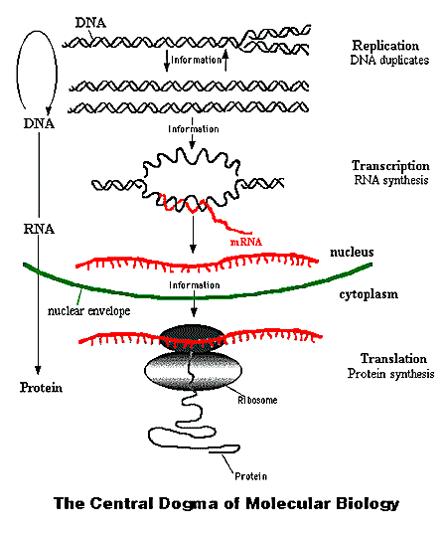
NUKLEOVÉ KYSELINY
Centrální dogma molekulární biologie:
páteř molekulární biologii.
DNA kopíruje svou informaci do dceřiných molekul DNA v procesu, který je řízen řadou enzymů nazývaný replikace.
DNA kóduje syntézu messenger RNA (mRNA) v procesu transkripce (přepis).
V eukaryontních buňkách, mRNA je procesem splicing (sestřih) upravena a migruje z jádra do cytoplazmy.
Messenger RNA přináší genetickou informaci na ribozomy, kde se stává matricí pro syntézu proteinů (bílkovin). Tento proces se nazývá translace (překlad).
http://www.accessexcellence.org/
RC/VL/GG/central.php

Slide 5
STRUKTURA DNA(RNA)
Základem vlákna DNA resp. RNA jsou NUKLEOTIDY.
DNA → deoxyribonukleotidy
RNA → ribonukleotidy
Stavba nukleotidu je ekvivalentní u obou typů NA.
DUSÍKATÁ BÁZE
NUKLEOSID
NUKLEOTID
5C ALDOSA
FOSFÁT

Slide 6
CUKERNÁ SLOŽKA
Základem nukleotidů je 5C aldosa – ribosa a z ní odvozená 2´-deoxyribosa.
5´
5´
4´
1´
4´
1´
3´
2´
D-ribosa
3´
2´
β-D-ribofuranosa
2´- deoxy-β-D-ribofuranosa

Slide 7
DUSÍKATÉ BÁZE
Základem dusíkatých bází jsou heterocyklické sloučeniny s dusíkem jako heteroatomem.
imidazol
4
pyrimidin
6
5
5
7
3
1
8
2
6
2
4
9
1
3
Pyrimidin
Purin
Na 3D modelech lze pozorovat PLANÁRNÍ strukturu N-bází

Slide 8
DUSÍKATÉ BÁZE - pyrimidinové
Pyrimidinové N-báze mají v poloze 2 vždy O - charakteristickou funkční skupinu a v poloze 4 O - nebo N - charakteristickou funkční skupinu.
Majoritní N-báze jsou uracil, thymin a cytozin.
Uracil se vyskytuje téměř výhradně v RNA.
URACILUra , U
THYMIN Thy , T
CYTOZINCyt , C

Slide 9
DUSÍKATÉ BÁZE - pyrimidinové
Existují i minoritní N-báze 5-methylcytozin (přítomen v bakteriální i lidské DNA), 5-hydroxymethylcytozin (přítomen v DNA baktriofágů).
5 – methylcytozin
mC
5 – HYDROXYmethylcytozin
hmC

Slide 10
DUSÍKATÉ BÁZE - purinové
Majoritními N-bázemi jsou adenin a guanin.
Minoritními jsou N⁶-methyladenin (m⁶A), N⁶, N⁶-dimethyladenin, N⁷-methylguanin (výskyt v savčí messenger RNA).
ADENINAde , A
GUANINGua , G

Slide 11
DUSÍKATÉ BÁZE - purinové
N⁶-methyladenin
N⁶, N⁶-dimethyladenin
N⁷-methylguanin
K N-bázím přítomným volně v buňkách řadíme xanthin a hypoxanthin.
Jedná se o produkty metabolismu adeninu a guaninu

Slide 12
DUSÍKATÉ BÁZE - purinové
K N-bázím přítomným volně v buňkách řadíme xanthin a hypoxanthin (Jedná se o produkty metabolismu adeninu a guaninu).
Další významnou sloučeninou tohoto typu je kyselina močová – konečný oxidační produkt katabolismu purinů (u člověka vylučována v moči).
Hypoxanthin
6-oxopurin
Xanthin
2,6-dioxopurin
Kyselina močová
2,6,8-trioxopurin

Slide 13
Rostlinné purinové alkaloidy
Látky s výrazným fyziologickým účinkem.
Jedná se o methylované puriny: kofein (1,3,7-trimethylxanthin), theofylin (1,3-dimethylxanthin) a theobromin (3,7-dimethylxanthin)
Kofein
1,3,7-trimethylxanthin
Theofylin
1,3-dimethylxanthin
Theobromin
3,7-dimethylxanthin

Slide 14
KETO-ENOL TAUTOMERIE
Enamino-forma
Imino-forma
2x OXO - forma
OXO,ENOL - forma
ENOL,OXO - forma
2x ENOL-forma

Slide 15
NUKLEOSIDY
N-báze se poutá s cukerným základem β-N-glykosidickou vazbou.
Anomerní uhlík sacharidu se poutá k N⁹ u purinových bází a k N¹ u pyrimidinových bází.
adenosin
A
guanosin
G
β-N-glykosidická vazba
2´- deoxyadenosin
dA
2´- deoxyguanosin
dG

Slide 16
NUKLEOSIDY
Existují dvě možné, v přírodě se vyskytující konformace: syn/anti
cytidin C
uridin U
Anti
Syn
2´- deoxycytidin
dC
2´- deoxythymidin
dT

Slide 17
NUKLEOTIDY
Guanosinmonofosfát, GMP
Cytidinmonofosfát, CMP
RIBONUKLEOSID
MONOFOSFÁTY
β-N-glykosidická vazba
fosfoesterická vazba
Uridinmonofosfát, UMP
Adenosinmonofosfát, AMP

Slide 18
NUKLEOTIDY
2´-deoxythymidinmonofosfát, dTMP
2´-deoxy-
adenosinmonofosfát
dAMP
DEOXYRIBONUKLEOSID
MONOFOSFÁTY
fosfoesterická vazba
β-N-glykosidická vazba
2´-deoxyguanosinmonofosfát, dGMP
2´-deoxycytidinmonofosfát, dCMP

